Slide 1
Linux Basics Tutorial
Kicamon Ice
kicamonice@qq.com
https://github.com/Kicamon

Slide 2
关于本课

Slide 3

课前须知：
需要准备linux机器（虚拟机，wsl，docker容器等）
本教程仅为入门教程，帮助快速上手linux
教程使用的发行版为ubuntu
课程内容：
基础命令
用户管理
进阶命令
vim编辑器的基本使用和基本配置
tmux的使用和基本配置
shell脚本的编写
ssh基本使用
git的使用

Slide 4
课前知识

Slide 5
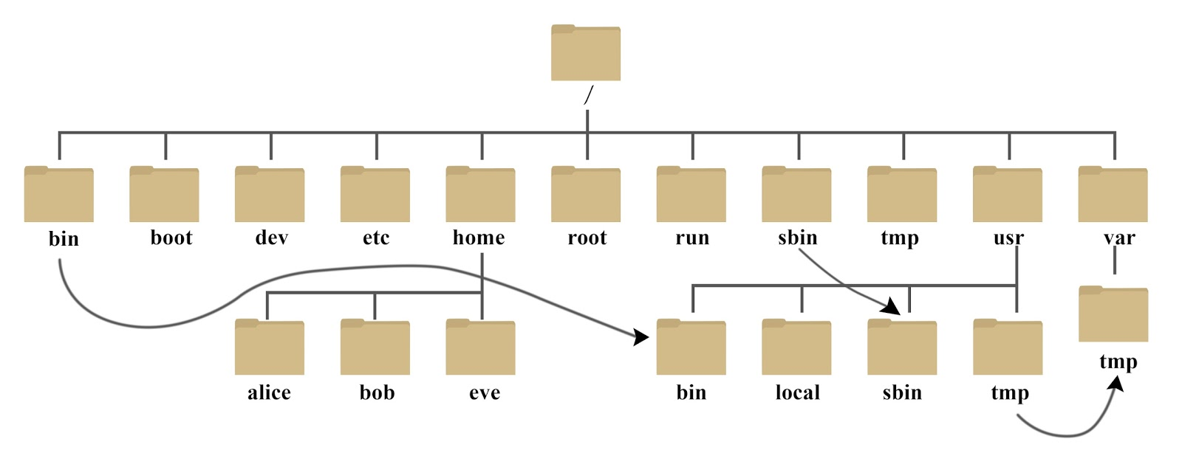
Linux的文件目录

Slide 6
第一章 基础命令

Slide 7
命令列表
ls
cd
clear
pwd
cp
mv
rm
touch
cat
shmod
head
tail

Slide 8
关于文件权限
drwxr-xr-x

Slide 9
关于文件权限
drwxr-xr-x
表示当前文件为目录（文件夹）
若为-则表示文件

Slide 10
关于文件权限
drwxr-xr-x
表示该文件可读

Slide 11
关于文件权限
drwxr-xr-x
表示该文件可写

Slide 12
关于文件权限
drwxr-xr-x
表示该文件执行
如果为文件夹这表示可进入

Slide 13
关于文件权限
drwxr-xr-x
表示当前用户的权限

Slide 14
关于文件权限
drwxr-xr-x
表示与当前用户同用户组的用户的权限

Slide 15
关于文件权限
drwxr-xr-x
表示其他用户的权限

Slide 16
关于文件权限
使用数字表示：
r w x
4 2 1
drwxr-xr-x
7
5
5

Slide 17
关于文件权限
drwxr-xr-x
d：表示该文件为目录（文件夹）
r：表示该文件可读
w：表示该文件可写
x：表示该文件可执行（文件夹表示可以进入）
rwx：表示当前用户的权限
r-x：表示同用户组用户的权限
r-x：表示其他用户的权限

Slide 18
第二章 用户管理

Slide 19
关于用户
快速创建sudo用户
在linux中可以建立多个用户，并且赋予不同的用户以不同的权限
最高权限的为root用户，可以访问、修改、运行所有的文件
平常使用root用户会存在潜在风险，所以我们一般会创建一个具有sudo权限的普通用户（后面简称sudo用户）
安装sudo命令
查看/etc/sudoers文件的内容，如：
##
## User privilege specification
##
root ALL=(ALL:ALL) ALL
## Uncomment to allow members of group wheel execute any command
%wheel ALL=(ALL:ALL) ALL
3. 使用命令useradd -m -G wheel -s /bin/bash {myusername}创建新用户
4. 使用passwd {myusername}设置用户密码

Slide 20
其他关于用户的操作
删除用户：userdel {username}
增加用户组：groupadd {groupname}
将用户添加到用户组：usermod -aG {groupname} {username}

Slide 21
第三章 进阶命令

Slide 22
命令列表
alias
top
kill
find
wc
du
df
free
more
grep

Slide 23
管道
如命令：cat /etc/sudoers | grep root
该命令会将|前的输出作为|后的输入执行
管道的执行过程
stdout
stdin
command 1
command 2
command 3
stdout
stdin
stdout

Slide 24
第四章 VIM的使用和配置
不想学习vim可以跳过本章，使用更加容易上手的nano

Slide 25
VIM
↑
k
← h l →
j
↓

Slide 26
第五章 tmux的使用和配置

Slide 27
TMUX：终端复用器
作用：增强终端的功能，提供多窗口、分屏、挂起等功能
结构：
tmux:
├─session 0
│ ├─window 0
│ │ ├─pane 0
│ │ └─pane 1
│ └─window 1
│ ├─pane 0
│ ├─pane 1
│ └─pane 2
├─session 1
└─session 2

